Slide 1

圣经圣约
末世论
Dr. Rick Griffith • 博士 • 新加坡神学院 • BibleStudyDownloads.org

Slide 2
盟约的种类
18
神学之约
圣经学之约

Slide 3
解读预言的指南
1. 按照字面的意思 来解读预言经节 （启17:8 里有关土地的界限， 21页)
2. 解读时必须以一个预言跟另一个预言做比较 (赛, 但 &亚 关系启)
3. 解读时要考虑间隔（亚9:9-10驴和统治)
4. 解读时比喻式语言时候要符合圣经
（结37:11的枯骨 是形容以色列)
**首版:解读时要考虑到双重参考 ( 例如 ‘那造成荒凉的可憎者’)
Paul Benware, 解读末世预言（Understanding End Times Prophecy）, 23-33 页

Slide 4
神的
祝福
亚当
3:15
塞特
4:25-26
诺亚
闪
9:18
他拉
亚伯拉罕
12:1-3
= 人口
增加
以撒
雅各
约瑟
列邦列国

Slide 5
亚伯拉罕的一生
56
上古历史
列祖历史
亚伯拉罕 12-25:18
创造 1-2
列邦列国 10-11
洪水 6-9
堕落 3-5
1-11的记录
12-50的人物
人类各民族
希伯来民族
Notes:
5

Slide 6
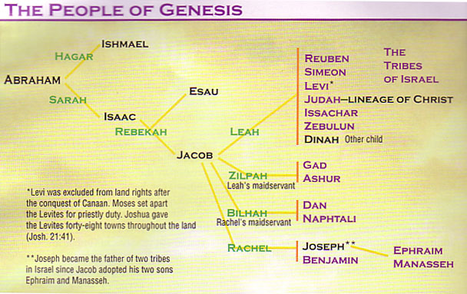
列祖之家谱
91
创世纪的主要人物
亚伯拉罕
以撒
雅各
约瑟
Notes:
6

Slide 7
契约的种类
37
契约
有条件的
无条件的
对小组的问题:
结婚是有条件还是无条件的?

Slide 8
有条件的种类
38
有条件的
口头的
握手
凉鞋
写的
平价
领主-封臣

Slide 9
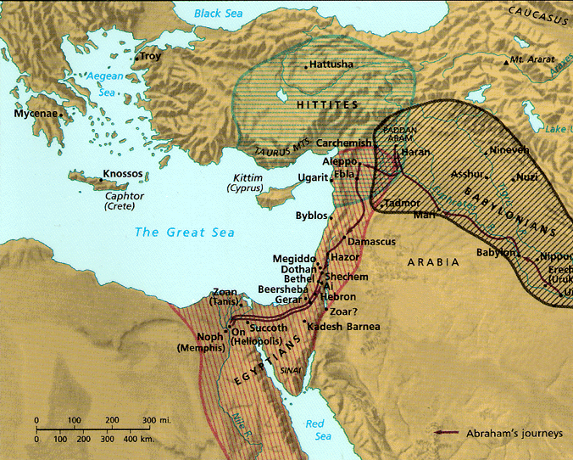
古老的契约
38
领主-封臣
平价
推罗王希兰跟以色列立约来建造神殿
(列王记上5:1)
赫人很凶猛的领主 他们强制封臣的国家服从他们所说的

Slide 10

亚伯拉罕之地
93
创世记 12-24
哈兰
底格里斯河
幼发拉底河
迦南
吾珥
埃及
亚伯拉罕曾经是拜假神的。当他被呼召之时，虽然不知道具体要去哪里，他仍然顺服上帝的命令向西迁徙，

Slide 11

无条件的本性
7
亚伯拉罕
ABRAHAM
大概 2000公元前
呼召
亚伯拉罕
圣约
地－种－福
AJMJ
创 12:1-3
一个地区
一个种子
亚伯拉罕M
呼召
地
种
福
一个祝福
一个无条件应许会成为一个
法定的圣约!
Handbook pg. 19-24
12

Slide 12

亚伯拉罕的圣约
41
我必叫你成为大国，
我必赐福给你，叫你名为大，你也要叫别人得福。为你祝福的，
我必赐福与他。那咒诅你的，
我必咒诅他，地上的万族都要因你得福。
(创 12:2-3)

Slide 13
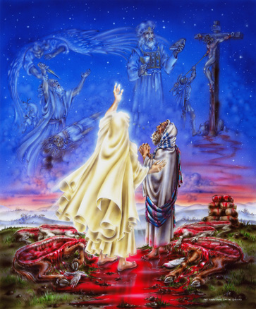
42
亚伯拉罕圣约的
王室的赠与地形式
这幅画不是正确的因为亚伯兰 从来没有在牺牲中走过去

Slide 14
亚伯拉罕的圣约是无条件的吗?
20
是
不是
永恒 (创17:7-8)
无条件
盟约仪式 (创 15:7-21)
即使不遵守上的话，上帝也守约
以色列是永恒 (耶利米 31:36)
一成不变 (希 6:13-18)
只有信（遵守上帝的话）的以色列民收益 (创 17:9-14; 18:19)
个人的不信不会取消国家将来的信 (罗 9:6)
无条件的圣约里的福分，还是会被各人是否有遵守上帝的话所局限 (Pentecost, 你的国降临-Thy Kingdom Come, 52-54页)

Slide 15
创世记12:1-3
7
创世记 12
耶和华对亚伯兰说，你要离开本地，本族，父家，往我所要指示你的地去。
1
我必叫你成为大国，我必赐福给你，叫你的名为大，你也要叫别人得福。
2
亚伯拉罕
呼召
为你祝福的，我必赐福与他。那咒诅你的，我必咒诅他，地上的万族都要因你得福。
地
种
福
3
Handbook pg. 19-24
13
2

Slide 16
三个应许
7
创世记 12
耶和华对亚伯兰说，你要离开本地，本族，父家，往我所要指示你的地去。
1
一个地区
一个种子
我必叫你成为大国，我必赐福给你，叫你的名为大，你也要叫别人得福。
2
亚伯拉罕
呼召
为你祝福的，我必赐福与他。那咒诅你的，我必咒诅他，地上的万族都要因你得福。
地
种
福
3
一个祝福
Handbook pg. 19-24
14
2

Slide 17
亚伯拉罕圣约的应许
7
亚伯拉罕的圣约
创 12: 1-3
地区 种子 祝福
亚伯拉罕M
呼召
地
种
福
12: 1
12: 2
12: 3
“地-种-福”
Handbook pg. 19-24
15

Slide 18
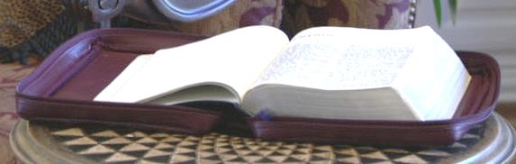
照字面上的 * 永远的 * 无条件的
创 13:15; 创 15
7
亚伯拉罕的圣约
创 12: 1-3
地区 种子 祝福
亚伯拉罕M
呼召
地
种
福
• 照字面上的
• 永远的
• 无条件的
Handbook pg. 19-24
16
3

Slide 19
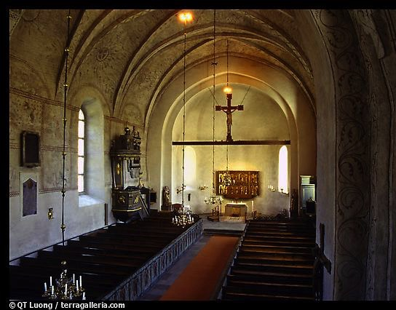
无条件的种类
21
亚伯拉罕的
巴勒斯坦的
大卫的
新的
地区 | 种子 | 祝福
物质的 | 政治的 | 属灵的
申命记 30 | 撒母耳记下 7 | 耶利米 31

Slide 20

应许之地
531e
叙利亚
黎巴嫩
以色列
约旦
India
埃及
创世记 15:18
就在那时候，耶和华与亚伯兰立约说：“我已经把这地赐给你的后裔了，就是从埃及河直到幼发拉底河之地 ”(新译本)
Notes:
God’s promised land stretched northeard from the small wadi of Egypt south in the Sinai to the large Euphrates River in the far north—a HUGE piece of real estate! When today’s boundaries are placed over this land we can see the struggle modern Israel has to claim land from Egypt, Lebanon, Syria and possibly even Jordan on the other side of the Jordan River.

Slide 21
仁慈的约
给
大卫的王朝
22

Slide 22
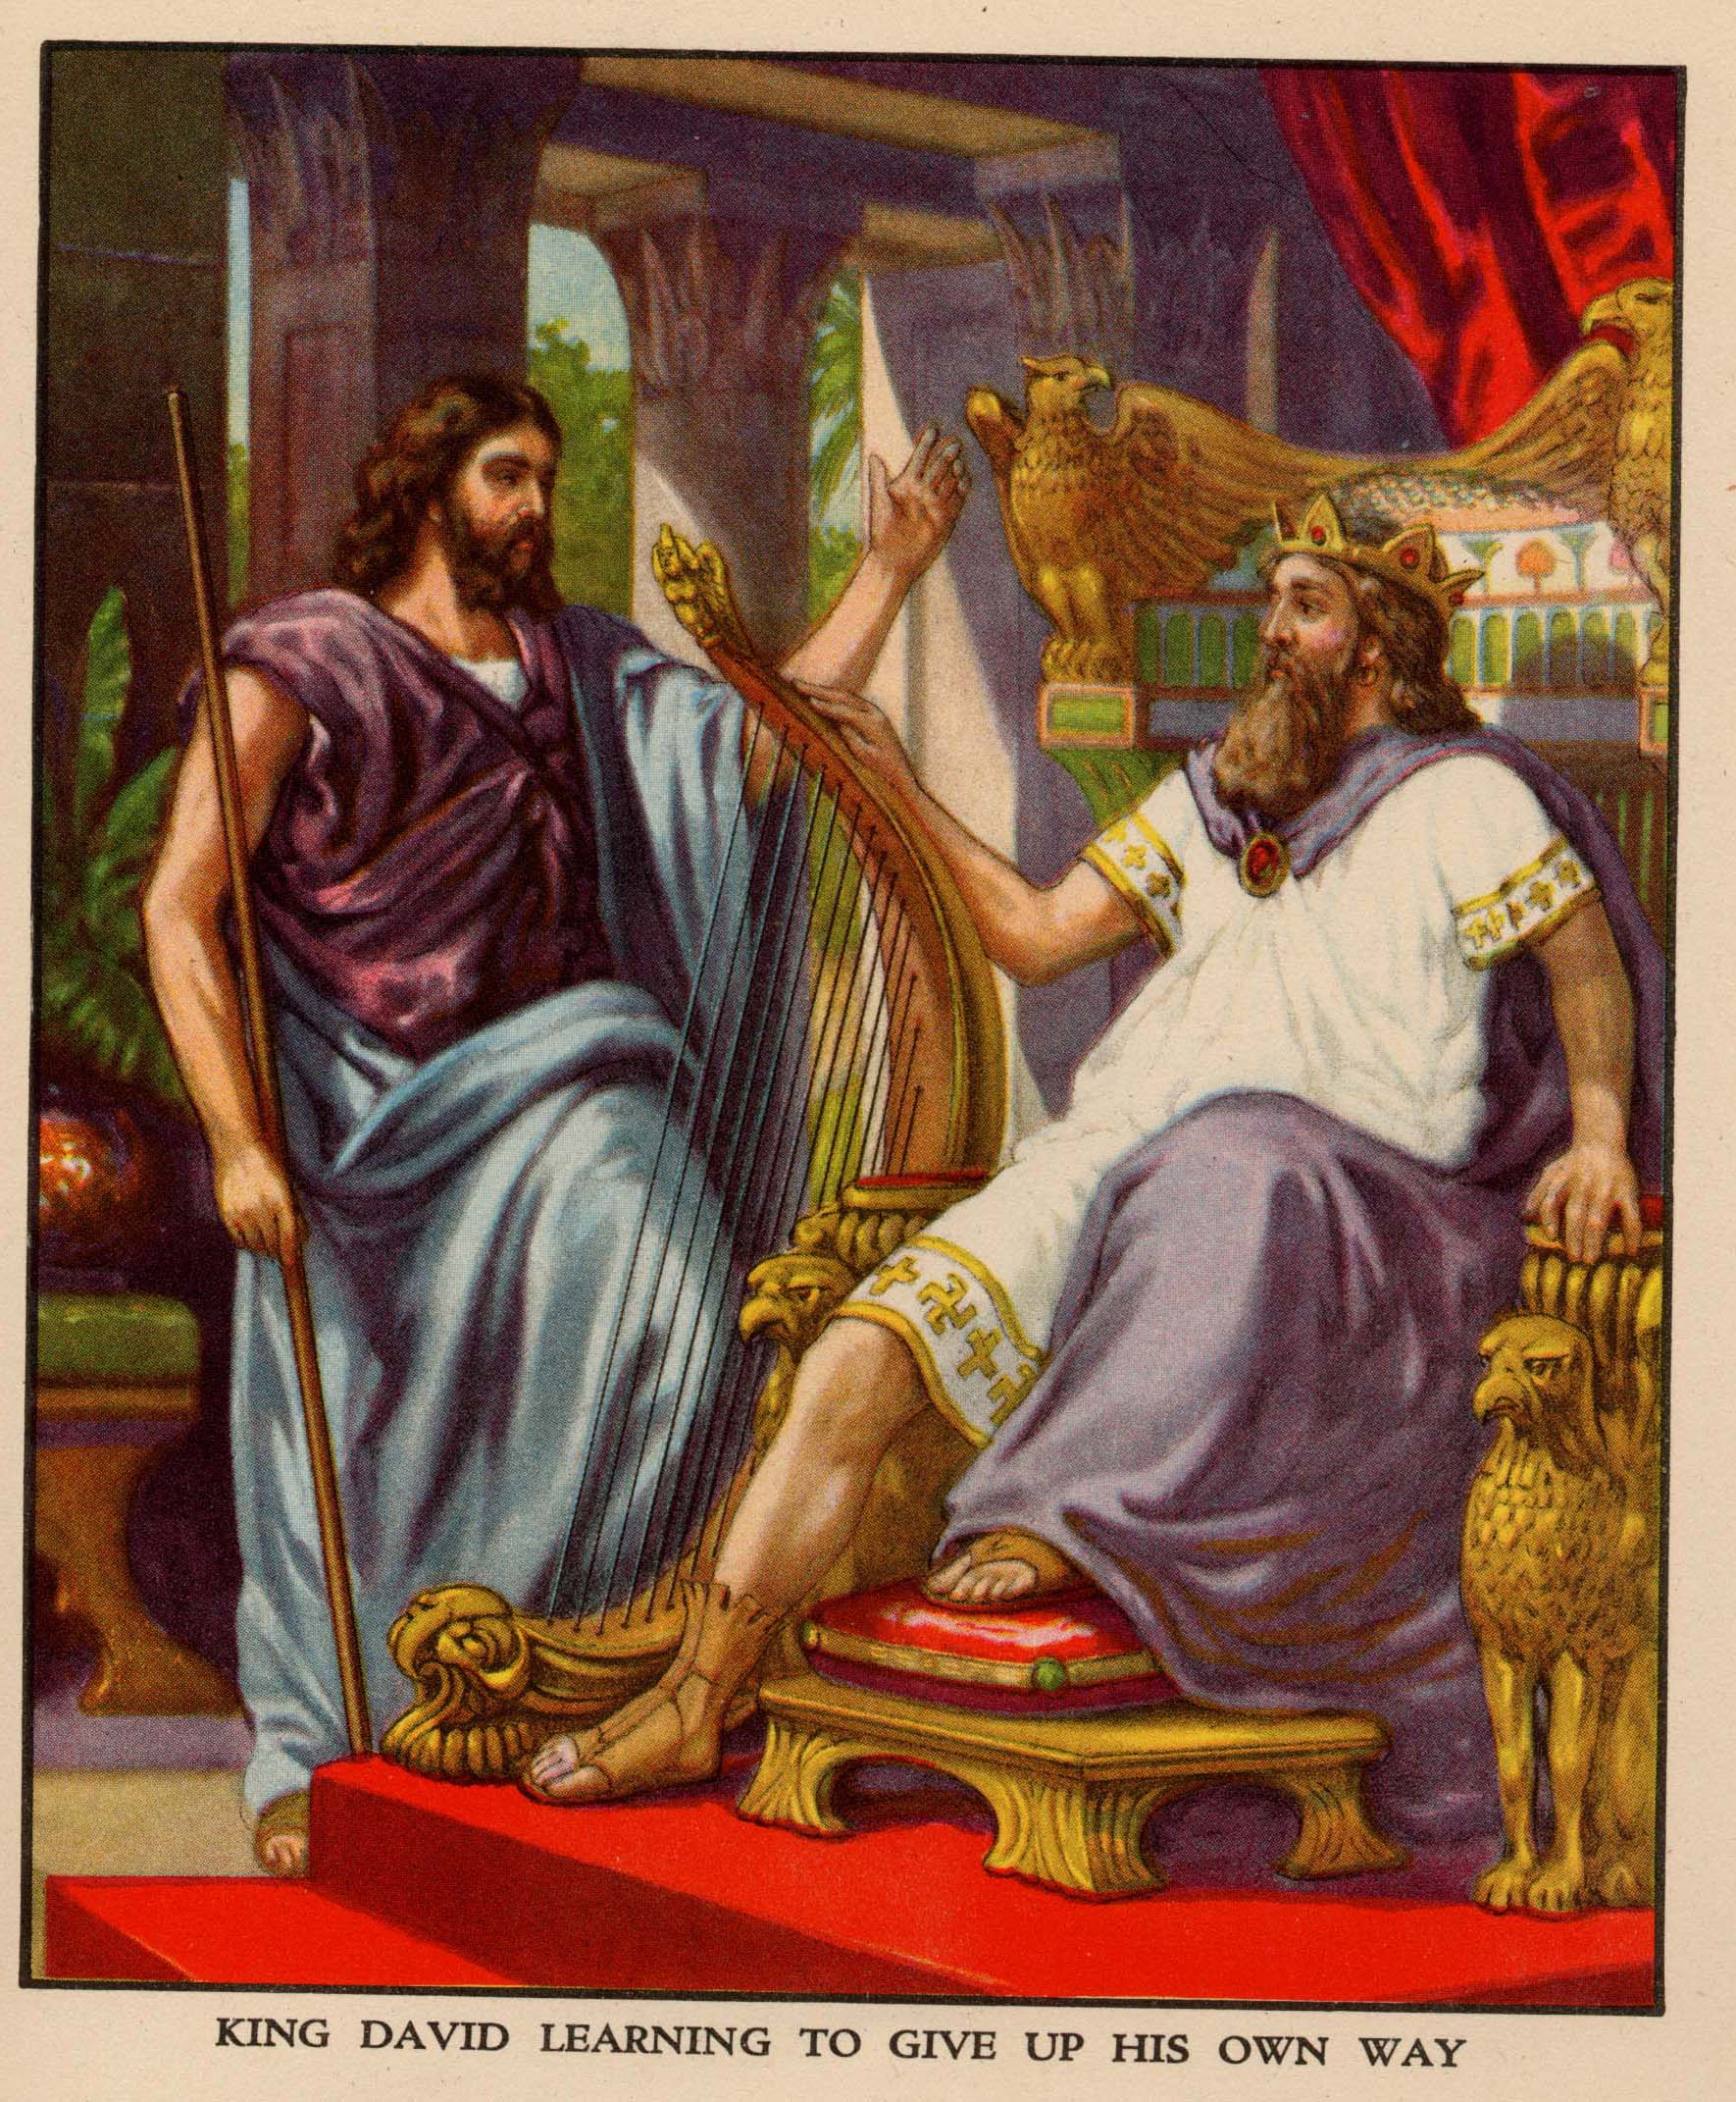
拿单先知把上帝的应许传递给大卫王 (撒下 7)

Slide 23
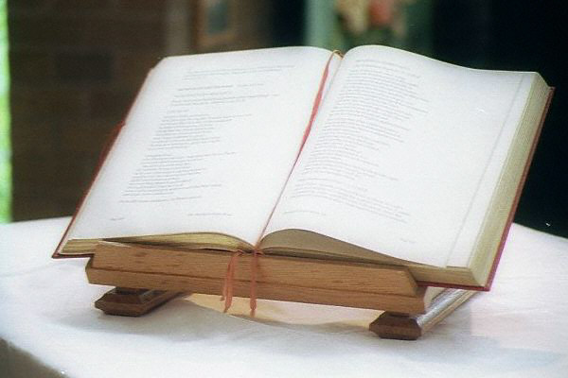
关键节
22
“到了你（大卫）的寿数满足，你与你的列祖一起长眠的时候，我必兴起你亲生的后裔接替你，并且我要坚固他的国。 13 他必为我的名建造一座殿宇，我要永远坚固他的国位。"
撒母耳下 7:12-13

Slide 24
约的应许
祝福
Walt Russell, Playing with Fire, p. 121
放大
亚伯拉罕之约
大卫之约
撒母耳记下 7:12-16
行政之约
如何体验祝福
被取代
摩西之约
以色列所遵守的条例
在弥赛亚之下
遵守新条例

Slide 25


应许与大卫所立的约
22
神在撒母耳记下 7:12-16 应许大卫什么呢？
后裔: “家” 不被灭绝
王朝: 政治王国 (耶路撒冷的每一位王将是他的后裔)
宝座: 为永恒的约 (v. 16), 他家族会拥有永远统治的权柄
圣殿: 所罗门将会建造圣殿
惩罚: 神虽会惩罚不服从的王，但却会毫无条件的守他所立的约
新王朝
(撒下 7)

Slide 26
按字面赐于大卫后裔的国度
22-23
以一般的语言形容“国度”
先知们按照字面直译国度
以色列直译为国度
同主前586 被推翻的国度是同样的
大卫之约只关乎以色列
大卫见解契约只关乎以色列
一部分的应许已应验
大卫的王位跟耶稣现今在天上的王位是没有关联的
约翰，耶稣，十二门徒，以及耶稣差排的七十二人都向以色列讲述天国国度 (太 3:11; 4;17; 10:7; 路 10:1, 9)

Slide 27

新约
23
IN BRIEF

Slide 28
四个在圣经里无条件的约
476
亚伯拉罕
创 12:1-3
土地
后裔
祝福
土地
申 30:1-10
大卫
撒下 7:12-16
新
耶 31:31-34
新的约是神无条件扩大那莫大的祝福在亚伯拉罕的约里，犹大和以色利将会体验全国性和属灵性的救赎.
Notes:
28
But what's really significant is he needed to buy the field at this time! Why?
Anathoth was in Babylonian hands! Waste money to buy enemy land?!
I bet King Zedekiah was sitting there thinking Jeremiah was a lunatic to even consider this bad debt loss!

Slide 29

新约
耶利米书 31:31-34
³¹耶和华说：“日子将到，我要与以色列家和犹大家另立新约.
³²不像我拉着他们祖宗的手，领他们出埃及地的时候，与他们所立的约。我虽作他们的丈夫，他们却背了我的约。”这是耶和华说的。
³³耶和华说：“那些日子以后，我与以色列家所立的约乃是这样
Notes:
29

Slide 30
新约
耶利米书 31:31-34
”我要将我的 律法你放在他们里面，写在他们心上。我要作他们的神，他们要作我的子民。 ³⁴他们各人不再教导自己的邻舍和自己的弟兄说： ‘你该认识耶和华’ 因为他们从最小的到至大的， 都必认识我。我要赦免 他们的罪孽，不再记念他们的罪恶。”这是耶和华说的。
Notes:
30

Slide 31
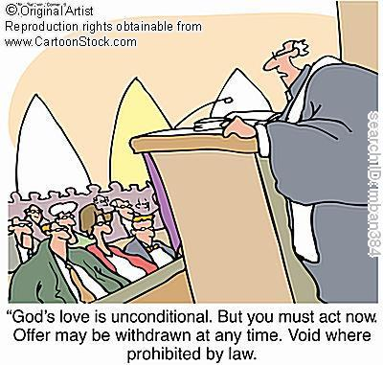
无条件的性质
477
永恒 (耶 31:36, 40; 32:40; 50:5; 赛 61:2. 8-9; 24:5; 结 37:26)
亚伯拉罕之约的扩大，也是无条件性
神的无条件 "我会"声明
"神的爱是无条件的. 但你必须立刻行动. 这个优惠可能随时取消. 在被法律禁止的地方无效."
Notes:
31

Slide 32

对几时成就的不同见解
477
Amillennialists 常说新约带来的所有规定已经在教会里面成就了因为教会就是"新以色列." 可是到底是吗?
1. 部分应验在现今教会
只有一个新约，是给以色列的 (Darby)
两个新约: 一个给以色列和一个给教会 (Chafer)
一个新约，两重应用: 主要针对以色列, 次要给教会
2. 基督再来后完全应验
Notes:
32
Learn Spanish in school and then minister to Chinese.

Slide 33

规 定
477
应验
圣灵的降临
(耶31:33 和 结36:27)
新本质, 心 和 意
(耶31:33; 赛 59:21)
罪得赦免
(耶 31:34下)
未应验
每个人认识神
(耶 31:34上)
以色列和犹大团聚 (耶31:31)
Notes:
33
Years ago at SBC we embarked on an aggressive building project called Project Nehemiah during the huge 1998 economic downturn. People said, "You're crazy! How in the world can you raise the needed S$8.5 million?"
We replied, "We're training 403 students now, but God wants us to train more students and train them better. We're confident that to do this we need a new academic block. Like the biblical Nehemiah, we too must expand."
So even though some said it was a dumb time to build, we built in His name.

Slide 34


“新”代替 “旧"
24
Wayne Grudem, 系统神学（Systematic Theology）, 521页
“在基督里，‘旧约’ 和 ‘新约’的对比是什么呢? 它不代表整本旧约圣经, 因为 亚伯拉罕之约 和 大卫之约在新约里都不曾被称为‘旧’. 然而, 只有摩西之约， 那在 西奈山上所立的约 (出 19-24) 才被称为‘旧约’ (林后 3:14; cf. 希8:6, 13)。这‘旧约’在基督里将会被‘新约’取代。 (路 22:20; 林前11:25; 林会 3:6; 希 8:8, 13; 9:15; 12:24)."

Slide 35

如何协调?
耶利米书 31:31-34 (为以色列)
'永恒的约'
'新的心'
'新的灵'
'和平的约'
'一个约'
路加福音 22:20 (为教会)

Slide 36
新约的不同见解
25
重申的摩西之约?
唯独教会
唯独以色列
两个新约
教会的参与

Slide 37
新约成就的看法
看法 | 解释 | 流派、学者 | 问题
重述摩西 | 没有新约 | 批判的 -考图里尔(Couturier) -杜麦(Duhm) -施密特(Schmidt) -波特(Potter) | 旧约/新约 本文的特质被忽略 旧约 = 有条件的，新约=无条件的 旧约 = 暂时，新约=永恒 旧约 = 外部，新约=内部 旧约 = 没启动，新约=启动 新约 = 和平，繁荣，避难所，圣灵 (经文一致)
单单教会 | 以色列没参加 | 无千禧年/后千禧年 -亚立施(Allis) -考克斯(Cox) -施密克(Smick) -伯特纳(Boettner) | 把以色列及教会同等化而忽略了旧约的资料 新约的介绍不是旧约的成就 现代需要认识上帝(YHWH)(大使命的需要) 公元70年耶路撒冷 vs. 耶利米书 31:40
166d

Slide 38
新约成就的看法
看法 | 解释 | 流派/学者 | 问题
单单以色列 | 教会没参加 | 其它/经典时代论 -达比(Darby) -汤普森(Thompson) -冯拉德 (von Rad) | 忽略新约资料 - 基督最后晚餐的话 - 保罗的声明 - 希伯来书对教会的应用 2. 忽略圣灵现在的工作
两个新约 | 以色列的新约+ 教会的新月 | 早期二十世纪时代论 -查非(Chafer) -华富德(Walvoord)(旧) -来利(Ryrie)(旧) | 同样的用辞给旧约及新约 以色列/教会的特质太准 饶恕的基本是一样 若两个新约那教会没旧约 教会没有以色列的应许
166d

Slide 39
新约成就的看法
= 这是我的看法
看法 | 解释 | 流派/学者 | 问题
教会参加 | 先是以色列 后是教会 | 其它/现代时代论 -克尔(Keil) -莱姆克(Lemke) -布莱特(Bright) -斯科菲尔德(Scofield) -华富德(Walvoord)(DTS) -来利(Ryrie) (DTS) -阿彻(Archer)(TEDS) -凯撒(Kaiser)(TEDS) -费因伯格(Feinberg)(Talbot) -费毅申(Thiessen)(Talbot) | 支持: 主要完成未来—罗马书11章 处理旧约新约资料 饶恕/圣灵 = 现有的祝福 新约有新律法 反驳以上所有的看法
166d

Slide 40
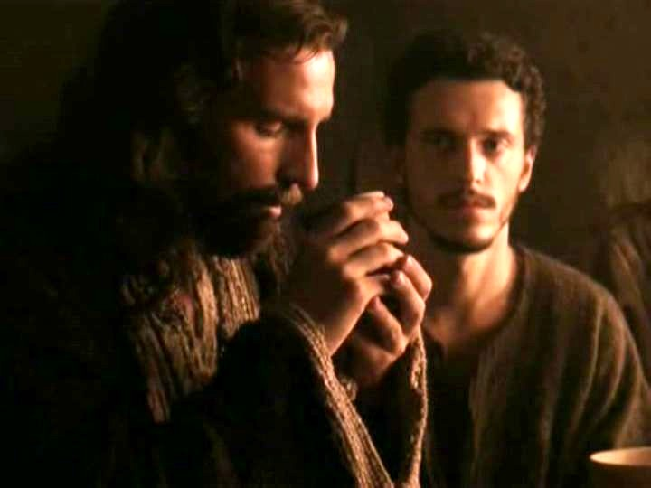
“这杯是用我的血所立的新约” ：
(路 22:20)
查耶利米书 31:31-34
新立的约取代了旧约
教会在以色列所应许的约中有份
圣经从没说教会取代以色列，因为神未曾拒绝这国 (罗 11:1; 与耶 31:35-37对比)

Slide 41
圣约的象徵
166e
圣约 | 定义 | 应许 | 成就 | 象徵
挪亚 | 没条件地应许以后都不再用洪水淹盖地球 | 创 9:12-17 | 没有海 (启 21:1) | 彩虹 (创 9:12-17)
亚伯拉罕 | 应许供应以色列土地，统治及属灵祝福 | 创 12:1-3; 15:13-18 | 持续到今日 (加 3:17) 但以色列还有未来 (看 罗 11:25-27) | 割礼 (创 17:11)
摩西 | 有条件约束祝福以色列 | 出 19-31; 申28 | 基督之死 (罗 7:4-6) | 安息日 (出 31:13)
土地 | 应许从埃及小河直到伯拉河的土地 | 申 30:1-10 | 土地被祝福 (摩 9:13-15) | 没有象徵 (我所知道的)
大卫 | 应许了大卫的后裔永远统治 | 撒下7:12-17 | 统治更新 (摩 9:11-12) | 基督坐在父的右边 (徒 2:34-36)
新 | 应许圣灵的同在 (“律法写在心上”), 饶恕及向全以色列传福音。 | 耶 31:31-34 | 保罗和使徒 (林后 3–4) 全以色列得救 (罗 11:26-27)) | 圣餐的杯 (路 22:20; 林前 11:25)

Slide 42
国度与契约时间表
22 &
337
9g
国度概念的教导...
基督得胜以色列的仇敌，以色列全家都要得救（罗11:26-27）
亚当与神同掌权（ 创. 1:26, 28; 2:19)
撒旦自以为神统治着这个世界 (创. 3:15;
2 Cor. 4:4)
神与亚伯拉罕立约透过以色列成为“祭司的国度”重新建立人的统治权
(创. 12:1-3; 出. 19:6)
以色列失去祭司国度的见证，于是被掳受外邦统治
以色列拒绝弥赛亚国度的邀请(太. 12:41-42; 23:37-39)
耶稣藉着教会以神奇的方式扩展张他的国度（太.13）
基督与众圣徒一同掌权（弗1:9-10; 启20:1-6; 22:5下）
人的堕落 (创 3)
诺亚之约
创世记 6:18; 9:8-17
土地之约
以色列
教会
弥赛亚国度
民族的焦点)
“新人” (弗2:15)
千禧年永恒
土地
创世记 15:18 (参：申30:1-10)的应许:
从埃及哇地至幼发拉底河流域(赛27:12)
被掳归回／重建之后，土地永久占有权(创17:8)
因着巴勒斯坦地全世界蒙祝福 (赛14:1-2)
以色列因着拒绝弥赛亚受审判被赶逐出应许之地 长达19世纪（主后70－1948）现在部分恢复（结37:1-7）
完全恢复（结37:8-28) 耶路撒冷世界的首府(赛 2:1-5)
新耶路撒冷
(启 21)
大卫之约
基督是教会的头，教会是属灵的圣殿（2:19-22; 林后6:16)
基督作王与众圣徒统治全世界
基督将国度呈递给天父（林前15:24）
亚伯拉罕之约
撒母耳下7:12-16 永久的应许:
儿子 (“家室”永不遭废弃)
国 (政治王朝)
宝座 (后裔接续掌权)
圣殿 (儿子来建造)
创世记 12:1-3
后裔
新约
在民族复兴之际，新约的五个内容均得以实现（亚8）
一切都更新了！
（启21:5）
耶利米书31:31-34 应许:
赦免
圣灵内住
新心，新人，新思想
以色列与犹大重新统一
不需要传福音
新约前三项取代摩西律法（路22:20; 林后3:6)
祝福
摩西之约
十字架废除、成就、取代了律法(罗7:1-6;1 林前9:19-21; 希8:13)
第五版
2015年5月13日
暂时的（加3:19）、有条件的，显明人的罪（罗7:7）并规范以色列人（加3:23-25）
经文突出强调双重国度之约。以色列的角色从亚伯拉罕到基督其内涵延伸至教会（继续中），而教会并非指“新以色列人”（不连续）以便取代以色列民族。
以色列将在基督第二次降临时信靠基督从而再现其世界显赫地位。
Notes:
CH-02-Nature-103
FU-05-Biblical Covenants-42, 52
OS-02-Exodus-267
OS-10-2Sam-96
NS-06-Romans 5-8-77
NS-19-Hebrews-300

Slide 43


两种约的对照
116
 | 亚伯拉罕 | 摩西
接受者 (日期与 地点) | 公元前2060年迦勒底吾珥，亚伯拉罕为众国的中保 | 公元前1445 年于西乃山 ，摩西为以色列人的中保
经文 | 创 12：1-3 (在创15章正式为约) | 出20-31章是约的核心
神与 | 一个人 (为将来的国)立约 | 一个国立约
范围 | 普世性 (“万族都要因你得福”) | 惟有以色列人领受律法 (申 4:8; 诗147:20)

Slide 44
两种约的对照
116
 | 亚伯拉罕 | 摩西
应许 | 土地, 后裔 和祝福 (没有说明履行时间) | 遵行得福，背道受咒诅 (未 26; 申 28)
条件 | 无条件: “我必…” | 有条件: “你们若…我就…”
参与 | 亚伯拉罕沉睡 (创 15:17) | 以色列同意守约 (出19:8)
比喻 | 父亲对子(神的特许) | 君主 (强国国王) 对附庸 (附庸国)

Slide 45
两种约的对照
116
 | 亚伯拉罕 | 摩西
形式 | 口传 (无文字记录) | 记录在石板和摩西五经上
重心 | 赐福胜于惩戒/审判(在创12：1-3的“五福”) | 惩戒/审判胜于赐福 (对照 申 28:1-14 与 28:15-68)
基督论 | 耶稣是终极的大卫后裔 （创 12:3） | 耶稣为大祭司(来 8–10)
记号 | 行割礼(创 17:11) | 守安息日(出31:13, 17)

Slide 46
盟约的含义
24
我们不在摩西律法之下
我们永远不须再犯罪
我们不必活在恐惧中
我们应当支持以色列存为国家的权力
我们要把福音传给普天下

Slide 47

Animals
神的创造…第六天
“神说：“地上要生出活物来，各从其类；牲畜、爬行的动物和地上的野兽，各从其类！”事就这样成了。 于是， 神造了地上的野兽，各从其类；牲畜，各从其类；地上各种爬行的动物，各从其类。 神看这是好的。”
(创世记 1:24-25).

Slide 48

Man
神的创造…第六天
“神说：“我们要照着我们的形象，按着我们的样式造人；使他们管理海里的鱼、空中的鸟、地上的牲畜，以及全地，和地上所有爬行的生物！”
(创世记 1:26).

Slide 49

Woman
神的创造…第六天
"于是， 神照着自己的形象创造人；
就是照着 神的形象创造了他
他所创造的有男有女。"
(创造记1:27).

Slide 50

Mandate
448
也要管理海里的鱼、
"神就赐福给他们，对他们说：“要繁衍增多，充满这地，征服它；
空中的鸟
和地上所有走动的生物。“
(创世记 1:28 CNV).

Slide 51
天国：圣经的纲领性主題
33
创世纪 1:26-28
神说：“我们要照着我们的形象，按着我们的样式造人；使他们管理海里的鱼、空中的鸟、地上的牲畜，以及全地，和地上所有爬行的生物！”于是，神照着自己的形象创造人；就是照着他的形象创造了人；他所创造的有男有女。神就赐福给他们，对他们说：“要繁殖增多，充满这地，征服它；也要管理海里的鱼、空中的鸟和地上爬行的所有生物。”
启示录 22:5
不再有黑夜了，他们也不需要灯光或日光了，因为主 神要光照他们。他们要作王，直到永永远远。
圣经主题:神让他的子民与他一同统治
命令
约
完成
Notes:
神說:「我們要照著我們的形象，按著我們的樣式造人; 使他們管理海裏的魚ヽ空中的鳥ヽ地上的牲畜，以及全地，和地上所有爬行的生物!」(創 1:26)。
於是，神照著自已的形象創造了人; 就是照著祂的形象創造了人;祂所創造的有男有女(創 1:27)。
神就是賜福給他們，對他們說:「要繁殖增多，充滿這地，征服它;也要管理海裏的魚，空中的鳥和地上所有爬行的生物。」 (創 1:28)

Slide 52
国度与契约时间表
22 &
337
9g
国度概念的教导...
基督得胜以色列的仇敌，以色列全家都要得救（罗11:26-27）
亚当与神同掌权（ 创. 1:26, 28; 2:19)
撒旦自以为神统治着这个世界 (创. 3:15;
2 Cor. 4:4)
神与亚伯拉罕立约透过以色列成为“祭司的国度”重新建立人的统治权
(创. 12:1-3; 出. 19:6)
以色列失去祭司国度的见证，于是被掳受外邦统治
以色列拒绝弥赛亚国度的邀请(太. 12:41-42; 23:37-39)
耶稣藉着教会以神奇的方式扩展张他的国度（太.13）
基督与众圣徒一同掌权（弗1:9-10; 启20:1-6; 22:5下）
人的堕落 (创 3)
诺亚之约
创世记 6:18; 9:8-17
土地之约
以色列
教会
弥赛亚国度
民族的焦点)
“新人” (弗2:15)
千禧年永恒
土地
创世记 15:18 (参：申30:1-10)的应许:
从埃及哇地至幼发拉底河流域(赛27:12)
被掳归回／重建之后，土地永久占有权(创17:8)
因着巴勒斯坦地全世界蒙祝福 (赛14:1-2)
以色列因着拒绝弥赛亚受审判被赶逐出应许之地 长达19世纪（主后70－1948）现在部分恢复（结37:1-7）
完全恢复（结37:8-28) 耶路撒冷世界的首府(赛 2:1-5)
新耶路撒冷
(启 21)
大卫之约
基督是教会的头，教会是属灵的圣殿（2:19-22; 林后6:16)
基督作王与众圣徒统治全世界
基督将国度呈递给天父（林前15:24）
亚伯拉罕之约
撒母耳下7:12-16 永久的应许:
儿子 (“家室”永不遭废弃)
国 (政治王朝)
宝座 (后裔接续掌权)
圣殿 (儿子来建造)
创世记 12:1-3
后裔
新约
在民族复兴之际，新约的五个内容均得以实现（亚8）
一切都更新了！
（启21:5）
耶利米书31:31-34 应许:
赦免
圣灵内住
新心，新人，新思想
以色列与犹大重新统一
不需要传福音
新约前三项取代摩西律法（路22:20; 林后3:6)
祝福
摩西之约
十字架废除、成就、取代了律法(罗7:1-6;1 林前9:19-21; 希8:13)
第五版
2015年5月13日
暂时的（加3:19）、有条件的，显明人的罪（罗7:7）并规范以色列人（加3:23-25）
经文突出强调双重国度之约。以色列的角色从亚伯拉罕到基督其内涵延伸至教会（继续中），而教会并非指“新以色列人”（不连续）以便取代以色列民族。
以色列将在基督第二次降临时信靠基督从而再现其世界显赫地位。
Notes:
CH-02-Nature-103
FU-05-Biblical Covenants-42, 52
OS-02-Exodus-267
OS-10-2Sam-96
NS-06-Romans 5-8-77
NS-19-Hebrews-300

Slide 53

我对旧约主题的理解
33
旧约的主题：
神因着自己的荣耀恢复人类，使之参与对他国度的管理
这权力在伊甸园被授与人类；
继而在堕落后失去；
透过 “祭司国度”以色列来救赎世人；
最终由弥赛亚的做主做王来完全成就亚伯拉罕之约

Slide 54
Black

Slide 55


末世论 • BibleStudyDownloads.org
免费获得该讲解!
圣经学习下载
Notes:
The explanation for free!
Future (Eschatology) link address

